Slide 1
A kistermelők és a helyi termékek szerepe a vidékfejlesztésben
Jó gyakorlatok és pályázati lehetőségek
Tószegi-Faggyas Katalin
Vidékfejlesztési csoportvezető
Tiszaföldvár, 2026.03.12

Slide 2

HELYI tErmék - értékteremtés
helyi hagyományok és ízek népszerűsítése
közvetlen kapcsolat termelők és fogyasztók között
közösség építő hatás
élményszerű
megismerhetik a gyerekek a kultúránkat
új receptúrák megismerése
visszatérő vendégkör
helyi termékek megismerése
növekvő fogyasztói kereslet

Slide 3
HELYI termék – gazdasági hatásai
Munkahelyteremtés vidéken
Helyi vállalkozások támogatása
Turizmus és helyi gazdaság fellendítése
Környezetvédelmi előnyök (rövid ellátási lánc)
Elköltött pénz helyben marad
Együttműködéseket erősítheti
A helyi termékek előállítása és a turizmus kölcsönösen erősíthetik egymás
A helyi termékek előállítói legtöbbször tehát maguk is szolgáltatnak, vendéget fogadnak – ajánlási rendszer
Együttműködnek az alapanyagok biztosításában

Slide 4

Földtől az asztalig – a REL meghatározása
A rövid ellátási lánc termelői együttműködésen alapuló, a termelők és a fogyasztók közötti szoros földrajzi kapcsolatot felhasználó, maximum 1 közvetítő közbeiktatásával alkotott, rendszeres értékesítést végző ellátási lánc.
REL lényege az előállított termék útja a „földtől az asztalig”
Időben
Távolságban
Társadalmi értelemben
Notes:
A környezetvédelmi, fenntarthatósági kérdések és az egészséges étkezés jelentőségének megerősödésével párhuzamosan az elmúlt évtizedben Magyarországon is előtérbe kerültek a rövid ellátási láncon alapuló élelmiszerrendszerek. A REL (a rövid ellátási lánc) jóval több, mint a helyi kereskedelem egyik alternatív formája, a vidékfejlesztés egyik kulcsfontosságú eszköze.
időben, tehat rovid időn belul eljut a termek a fogyasztohoz, nem utazik napokat,
• tavolsagban, rovid utszakaszokon belul eljut a helyben termett termek a fogyasztohoz,
pl. telepulesek kozott vagy annak szűk vonzaskorzeteben,
• es tarsadalmi ertelemben, amikor a lanc szereplői ismerik egymast, illetve egy szoros
tarsadalmi kapcsolati halo tagjai.
Földtől az asztalig – a REL meghatározása
A rövid ellátási lánc termelői együttműködésen alapuló, a termelők és a fogyasztók közötti szoros földrajzi kapcsolatot felhasználó, maximum 1 közvetítő közbeiktatásával alkotott, rendszeres értékesítést végző ellátási lánc. Vagyis a REL lényege az előállított termék útja a „földtől az asztalig”. (A termékek nem feltétlenül különleges minőségűek, ezt a megcélzott piaci szegmens határozza meg.)

Slide 5

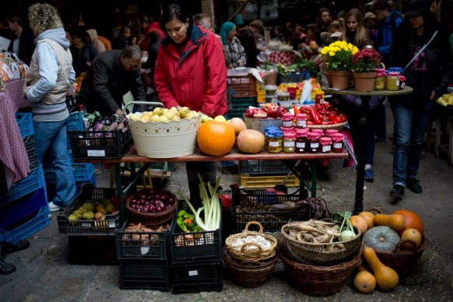
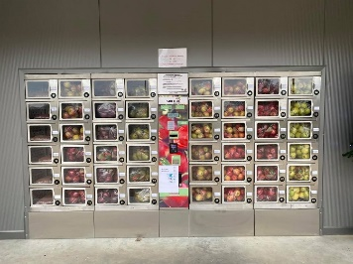
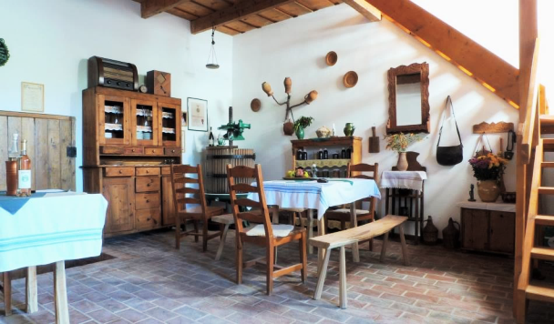

REL Értékesítési formák
Hagyományos
  termelői piac, piac, vásár, rendezvények
  falusi vendégasztal
  Fesztiválok - Gasztrofesztiválok
Közétkeztetés – Kiskereskedelem - Vendéglátás
Gazdaudvar
Szedd Magad
Dobozrendszerek, Kosárközösségek
Közösség által támogatott mezőgazdaság
Termelői boltok / Élelmiszer automaták
Házhoz szállítás
Agroturizmus

Slide 6
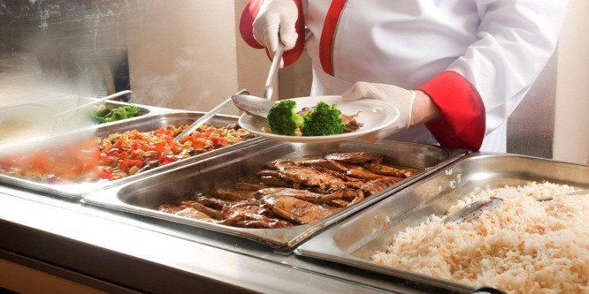
Kiskereskedelmi- és vendéglátó létesítmények
Kiskereskedelmi egységek, helyi termék boltok
VENDÉGLÁTÁS - magas minőség, prémium minőségű termékek felvevő piaca
KÖZÉTKEZTETÉS!
    A jogi szabályozásnak köszönhetően pedig a kistermelői és helyi alapanyagok, termékek már a közbeszerzési törvény szerint közbeszerzési eljárásra kötelezett szolgáltatók konyháin is előtérbe kerülnek 676/2020. (XII.28.) korm. rendelet)
  közétkeztetésben
    2023-tól legalább 80% aránya
      a rövid ellátási láncban beszerzett,
      illetve a helyi élelmiszer termékeknek (KREL)
Kistermelői termékek
KMÉ-védjegy
Védjegy, oltalom alatt álló feldolgozott élelmiszerek.
https://portal.nebih.gov.hu/kozetkeztetes/kozetkeztetessel-kapcsolatos-gyakran-ismetelt-kerdesek
Notes:
A Nemzeti Agrárgazdasági Kamara a vidékfejlesztés szempontjából feladatának tekinti, hogy a helyi termelőket bekapcsolja a közétkeztetésbe, valamint a vendéglátásba. Magyarországon egyre elterjedtebb a helyben gazdálkodóktól való beszállítás, tökéletes példa erre a Balaton környékén termelők kiemelt szerepe az ott működő éttermek szempontjából.
. A helyi termékek gasztronómiában betöltött szerepe napjaink vendéglátásának egyik aktuális trendje.

Slide 7
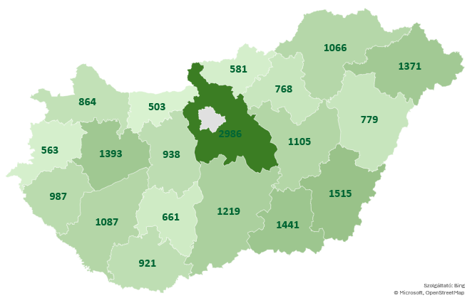
Vármegye | kistermelő (fő)
Bács-Kiskun | 1219
Baranya | 921
Békés | 1515
Borsod-Abaúj-Zemplén | 1066
Csongrád-Csanád | 1441
Fejér | 938
Győr-Moson-Sopron | 864
Hajdu-Bihar | 779
Heves | 768
Jász-Nagykun-Szolnok | 1105
Komárom-Esztergom | 503
Nógrád | 581
Pest | 2986
Somogy | 1087
Szabolcs-Szatmár-Bereg | 1371
Tolna | 661
Vas | 563
Veszprém | 1393
Zala | 987
Országos összes: | 20753
Kistermelők száma vármegyénként

Slide 8
kis mennyiségű, helyi élelmiszer-előállításra és –értékesítésre vonatkozó megújult szabályokról - 60/2023. (XI. 15.) AM rendelet
KISTERMELŐ I. kategória | KISTERMELŐ II. kategória
saját alaptermék + vásárolt egyéb összetevő, melynek termelése nem elvárható | saját alaptermék + vásárolt egyéb összetevő saját alaptermék ÉS vásárolt hazai alaptermék + vásárolt egyéb összetevő
Szakképzettség nem szükséges | Szakképzettség szükséges (34/2018. (XII. 3.) AM rendelet )
Higiéniai feltételek: 6. melléklet – 1. általános, 2. különleges | 1. általános; 2. különleges 3. kiegészítő; 4. hústermék
Mennyiség 3. számú melléklet szerint
  Mikrobiológiai vizsgálat (II. kategóriában)
  Egyszerűsített HACCP (II. kategóriában)
ÚJDONSÁGOK!
Kistermelő jogi személy is lehet
Átadóponton és automatában is értékesíthet

Slide 9

Helyi termékek széleskörű megjelenésének akadályai
REL kezdeményezések fejlődésének jogi szabályozása
Megyei, régiós kataszterek hiánya egyes térségekben
Vidéki térségek, termelők elöregedése
Termelő nem tud párhuzamosan termelni, élelmiszert készíteni és vendéget fogadni
Nem egységes a minőség
Együttműködés hiánya a termelők, vendéglátók, REL szervezők között
Piaci/vásári megjelenésre koncentrálnak*
Többségnél az átgondolt, tervszerű és jól felépített marketing hiánya
A megkérdezett termék-előállítók fele egyáltalán nem vesz igénybe partneri segítséget a termékei népszerűsítéséhez
Turisztikai hálózatban csak nagyon kevesen vesznek részt
Notes:
A REL kezdeményezések fejlődését hátráltatja, hogy Magyarországon nem született meg az a jogszabály, mely a REL-eket definiálná és versenyjogi, élelmiszerhigiéniai és számviteli szempontból is szabályozná a működésüket. Nincsenek kidolgozva azok az életszerű (más országban működő) megoldások, melyek a transzparens és gördülékeny működést segítik el. Ilyenek hiányzó jogi eszközök többek között, a közös termelői értékesítés és az átfutó számlázás rendszere.
nem állnak rendelkezésre megbízható statisztikák a működő REL-együttműködések eddig elért eredményeiről, melyekkel a további intézkedéseket meg lehetne alapozni.
együttműködésre van szüksége a termelők, vendéglátok, éttermek és REL szervezők között
megyei élelmiszer kataszterek, helyi élelmiszer stratégiák
lakosság nem ismeri vagy nem engedheti meg magának a helyi terméket
nem egységes a minőségi kínálat
A helyiA kapott eredmények azt tükrözik, hogy a helyitermék-előállítók nagyobb fele nem végez átgondolt, tervszerű és jól felépített marketingmunkát. Döntően csak a piaci/vásári megjelenésre koncentrálnak. A megkérdezett termék-előállítók kicsit több mint fele (52,9%) egyáltalán nem vesz igénybe partneri segítséget a termékei népszerűsítéséhez, míg a fennmaradó részük csak alkalmanként. Rendszeresen egyikük sem él ilyen lehetőséggel, illetve egyikük sem tagja olyan szervezetnek, ami a népszerűsítésben segítséget nyújtana. Kicsivel több, mint háromnegyedük (77,9%) nem tagja egyetlen szervezetnek, vagy egyesületnek sem. A válaszadók 51,5%-a partneri viszonyban áll más helyi termelőkkel, illetve szolgáltatókkal. 39,7%- uk azonban nem áll kapcsolatban semmilyen más termelővel vagy szolgáltatóval. 39%-uknak van működőképes partneri viszonya helyi vállalkozásokkal/vállalkozókkal. Ennél kevesebben (30,2%) állnak partneri viszonyban önkormányzatokkal, illetve vendéglátóegységekkel (26,5%).
Csupán csak 8 fő válaszolta, hogy már részt vesz valamilyen turisztikai hálózatban a helyi termékek és szolgáltatások iránti igény növelése céljából. Pozitívnak mondható, hogy a válaszadók kétharmada nyilatkozott úgy, hogy előnyösnek tekintene ilyen hálózatot. 27,9% nem tervezi egyáltalán, hogy részt vegyen ilyenben. Turisztikai hálózatban a kitöltők leginkább helyi termékek kóstolójával (51,5%), termékeik egyedi csomagolásával (47,8%), illetve termékeik értékesítésének lehetőségével turisztikai irodákban, éttermekben, szálláshelyeken (48,5%) tudnának egészen biztosan együttműködni.

Slide 10

Milyen együttműködéseket érdemes termelőként keresni?
Turisztikai szolgáltatókkal
falusi szálláshelyek
vendégházak
helyi éttermek 👉 gazdaságlátogatás + kóstolóprogram
Más helyi termelőkkel
apcsolt termékek
tematikus termelői program
gazdaságlátogatási útvonal 👉 komplex élménycsomag
Önkormányzat, LEADER HACS, helyi szervező
helyi fesztiválok
termelői piac
gasztro- és turisztikai rendezvények 👉 nagyobb láthatóság

Slide 11
Védjegy- és márkarendszerek
térségi termék védjegy
nemzeti parki termék
helyi márkák 👉 közös marketing
Rövid ellátási lánc (REL)
termelői piac
kosárközösség
közvetlen értékesítés 👉 közvetlen kapcsolat a fogyasztóval
Turisztikai együttműködések
borturizmus
gasztroturizmus
agroturizmus
tematikus termelői utak 👉 új vásárlói csoportok
Notes:
Védjegyhez kapcsolódó együttműködések A minőségbiztosítás és térségi identitásépítés egyik legerősebb eszköze. • Balaton-felvidéki Nemzeti Park – Nemzeti Parki Termék védjegy A természetvédelmi értékekhez kötött minősítési rendszer, amely kézműves és élelmiszertermékeket fog össze. • Őrségi Nemzeti Park – Őrségi Nemzeti Parki Termék Erős turisztikai kapcsolódással működik; a védjegy viselése piaci előnyt jelent. • HÍR védjegy (Hagyományok–Ízek–Régiók) Országos szintű, de térségi identitásra épülő minősítési rendszer. Miért jó példa? Minőségbiztosítás Egységes arculat Turisztikai marketingbe integrálható 4️⃣ Önkormányzati kezdeményezések Helyi gazdaságélénkítési stratégia részeként megvalósuló modellek. • Mórahalom – helyi termék bolt és piac Az önkormányzat aktív szerepet vállalt a termelők piacra jutásában, turisztikai kapcsolódással (fürdőváros). • Hódmezővásárhely – helyi beszállítói program Közétkeztetésbe integrált helyi termékek. • Szociális szövetkezeti modell több kistelepülésen Közfoglalkoztatásból kinövő, piacképes helyi élelmiszer-termelés. Miért jó példa? Stabil intézményi háttér Helyi közétkeztetés mint biztos piac Munkahelyteremtés

Slide 12








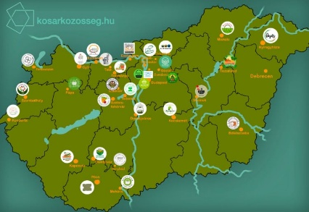
Országos és térségi együttműködések JÓ példák I.
Nyitott porta hálózatok,
Alpokalja-Fertő Táj
Zala Völgye
Országos és térségi védjegyek
Kosárközösségek
Notes:
a régió termelőinek portáit, Sokszínű programjaink és vezetett túráink biztosítják a tökéletes élményekkel való hazatérést
A program újszerű gondolatisága abban rejlik, hogy fókuszába a helyi termék értékesítési helyek kerülnek, a magas MINŐSÉG mellett ÉLMÉNYT is kínálva.
Célunk, hogy a kistermelők és a tudatos fogyasztók könnyebben egymásra találjanak.
A „Helyben vagyunk.” védjegy önagában egy innovatív kezdeményezés a hazai védjegyek között.
Egyedülállóan nem a helyi termékre koncentrál és azt díjazza, hanem a mögé felépített minőségi szolgáltatást, élményt minősíti. Ebből adódóan ezt a védjegyet helyszínek kaphatják meg, termékek helyett.

Slide 13



Országos és térségi együttműködések JÓ példák II.
MagosVölgy Ökológiai Gazdaság
Zöldségközösség, fogyasztók által támogatott mezőgazdaság.
Nógrád
160 tag
április elejétől december végéig hetente szállítanak 8-12 féle szezonális zöldséget, feldolgozott terméket.
Fazékba!
REL csoport
Újra definiálták az közvetlen értékesítést és az otthoni főzést.
konyhakészre gyártott, előre kiporciózott és előkészített hozzávalókkal
kiváló minőségű helyi termékeket szállítva vásárlóiknak.
Minden, ami Szatmár-Bereg Egyesület
Szabolcs-Szatmár-Bereg értékeit, a vidék turisztikai lehetőségeit, kézműveseiket, kistermelőiket népszerűsítik
Helyi kézművesek, kistermelők értékteremtő közössége
Helyi termék üzletükben a szatmár-beregi kézműves, kistermelő alkotók munkáit termékeit értékesítik
Notes:
MagosVölgy Ökológiai Gazdaság Zöldségközösség, fogyasztók által támogatott mezőgazdaság (CSA/Consumer Supported Agriculture): Nógrád megyei zöldségtermesztő gazdaság, mely a környezeti, társadalmi és gazdasági szempontból egyaránt a fenntarthatóság elveit követő, etikus vállalkozói alapon szerveződik. Az általuk létrehozott zöldségközösség immár 160 tagot számlál, számukra április elejétől december végéig hetente szállítanak 8-12 féle szezonális zöldséget, esetenként feldolgozott terméket. A gazdaság remek példája a rentábilis, ugyanakkor a biodiverzitás védelmét szem előtt tartó, a fenntarthatóság elveit követő vállalkozásnak.
A Fazékba! REL csoport: Újra definiálták az közvetlen értékesítést és az otthoni főzést. Teljesen konyhakészre gyártott, előre kiporciózott és előkészített hozzávalókkal egyszerűsítik a háziasszonyok életét, kiváló minőségű helyi termékeket szállítva vásárlóiknak.

Slide 14


Országos és térségi együttműködések JÓ példák III.
Hajdúság Éléskamrája
Megyei termelőket koordinálja a megye különböző termelői piacaira.
Céljuk egy olyan fogyasztói közösség megszervezése, ahol a termelők találkoznak a hazai termékek iránt érdeklődő vásárlókkal.
A közösség célja, hogy még nagyobb figyelmet kapjanak ezen portékák és hogy ezeket a termékeket a vásárlóik is megismerjék.
Garantált minőség
Baranyai Termelőkért és Kézművesekért Egyesület
tagjai a mezőgazdaság, az élelmiszeripar, a kézművesség, a turizmus területéről
számos programot és rendezvényt szerveznek, amelyek összekötik a termelőket és a fogyasztókat, bemutatják a baranyai termékeket és értékeket, valamint erősítik a helyi identitást.
Kincses Baranya közösségi pavilont üzemeltetik a pécsi vásárcsarnokban
Baranyai Ízelítő rendezvényünk egy olyan kulturális esemény, amelyet pécsi Árkád Bevásárlóközpontban tartják, azért hogy népszerűsítsék a régió értékeit.
Notes:
tagjai különböző ágazatokban tevékenykednek, mint például a mezőgazdaság, az élelmiszeripar, a kézművesség, a turizmus vagy a környezetvédelem.
Az egyesület számos programot és rendezvényt szervez, amelyek összekötik a termelőket és a fogyasztókat, bemutatják a baranyai termékeket és értékeket, valamint erősítik a helyi identitást.
Az egyesület üzemelteti a Kincses Baranya közösségi pavilont a pécsi vásárcsarnokban, ahol a tagoknak lehetőségük van bemutatni és értékesíteni portékáikat. A Baranyai Ízelítő rendezvényünk egy olyan kulturális esemény, amelyet Pécs divatos helyszínén az Árkád Bevásárlóközpontban tartunk meg évente legalább kétszer. Célunk, hogy 3 napon keresztül bemutassuk és népszerűsítsük a baranyai régió gazdag kulturális és hagyományos értékeit. A rendezvényen a látogatók találkozhatnak a helyi termelőkkel és kézművesekkel, akik bemutatják termékeiket, szolgáltatásaikat

Slide 15
FELADATAINK
Tájékoztatás, tudásátadás
Pályázatokkal kapcsolatos tájékoztatás
Pályázatírás falugazdászok segítségével
Fórumok, egyeztetések, munkacsoportok szervezése
Képzések, workshopok
Jogszabályi környezet felülvizsgálata
Kapcsolattartás REL szereplőkkel, kistermelőkkel
Promóciós tevékenység

Slide 16
PÁLYÁZATÍRÁS – Falugazdászok segítségével
Kamarai falugazdászok egyes ún. nem terület- és állatlétszám alapú KAP ST pályázatok esetében is ingyenes tanácsadást nyújthatnak a gazdálkodóknak
Cél: az eredetileg pályázatírásra szánt összeg a gazdálkodó zsebében marad, a felszabadult forrás a fejlesztésre fordítható
A falugazdászok csak egy része foglalkozik beruházásos pályázatírással is (kb.1/3-a)
Hogyan találok rá a megfelelő falugazdászra?
a NAK-nál (pl. a „területes” falugazdászomtól), de akár a NAK központtól is érdeklődöm arról, hogy a környéken ki foglalkozik pályázatírással
ha nem vagyok még a Kincstár rendszerében regisztrálva (pl. tanyás felhívás) a falugazdászokra először itt kereshetek rá: https://www.nak.hu/kamara/falugazdasz-iroda-elerhetosege
Mikor keressem fel a pályázatíró falugazdászt először?
megfogalmaztam a fejlesztési célomat – nagyjából tudom, mit szeretnék
Már tájékozódtam a felhívásokról
Miben segít nekem a pályázatíró falugazdász?
tájékoztat a kiválasztott felhívásban rejlő lehetőségekről, jogosultsági kritériumokról, kötelezettségekről
tanácsot ad abban a tekintetben, hogy minél jobban ki tudjam használni a felhívás adta lehetőségeket
segít a támogatási kérelem, hiánypótlás összeállításában, benyújtásában (benyújtja)
TO hatálybalépést követően segít a kifizetési kérelmek-, változás bejelentések-, jogorvoslati kérelem stb. benyújtásában, a helyszíni vizsgálatok során jelen lehet, tehát a teljes projektciklus alatt rendelkezésre áll

Slide 17
PÁLYÁZATÍRÁS – Falugazdászok segítségével II.
Mi az én dolgom, ha tudom, hogy biztosan pályázni szeretnék?
amennyiben nincs még regisztrációs számom (támogatási azonosító), nyilvántartásba vételi kérelmet adok be a Kincstár felé (https://e-kerelem.mvh.allamkincstar.gov.hu/enter/)
Mi az én dolgom a konkrét pályázattal kapcsolatban?
kamarai meghatalmazás készítése a pályázatírásra a falugazdásszal
átgondolt üzleti terv összeállítása
a pályázathoz, kérelmekhez, hiánypótlásokhoz, jogorvoslathoz stb. szükséges dokumentáció beszerzése/összeállítása/rendelkezésre bocsátása
szükséges hatósági engedélyek beszerzése, szerződések megkötése
bármilyen – a pályázatot érintő - körülményről a pályázatíró tájékoztatása
a pályázati cél/beruházás megvalósítása
projekt működtetése
nyilvántartásba vett adataimban történt változások, azaz „adatváltozás”(lakcím, bankszámlaszám, név stb), KNYR-be történő bejelentése
FONTOS:
A pályázással, a vállalt kötelezettségek betartásával, a pályázat megvalósításával és működtetésével kapcsolatos minden felelősség a pályázót terheli (felelősségkorlátozó nyilatkozat)!

Slide 18
ÉRINTETT FELHÍVÁSOK
Még igényelhető beruházás:
Mezőgazdasági kisüzemek beruházási támogatása (KAP-RD09a-2-26): már megjelent, első benyújtási szakasz 2026. június 18. – 2026. július 1., még 5 későbbi szakasz
Tavaszi fagykár megelőzésére szolgáló beruházások támogatása (KAP-RD01a-2-25): eddig 1 szakasz lezárult, a 2. 2026. 05. 14. – 2026. 05. 27. (hatályos Pf alapján utolsó) -
Vidéki infrastruktúra fejlesztések támogatása tanyákon (KAP-RD42-1-25): eddig 2 szakasz lezárult, a 3. folyamatban van: 2026.03.05. – 2026. 03. 18. , még egy várható 2026. 03.19. – 2026. 04.01
Természetközeli és vizes élőhelyek kialakítását elősegítő beruházások és azok fenntartása KAP-RD21-RD22-2-25 eddig 1 szakasz lezárult, a 2. 2026. 06. 18. – 2026. 07. 01., még egy várható 2026. 09.03. – 2026. 09.16.
Még igényelhető generációváltás:
Gazdaságátadási együttműködés támogatása (KAP-RD07-1-25), eddig 3 szakasz lezárult a 4. 2026.06. 18. – 2026. 07. 01. (hatályos Pf alapján utolsó)
Generációs megújulás gazdaságátvevő támogatásával (KAP-RD06-1-25): eddig 2 szakasz lezárult a 3. 2026. 06.04. – 2026. 06 – ősszel egy 4. várható –
Még igényelhető együttműködés:
Működő minőségrendszerhez történő csatlakozás támogatása (KAP-RD46-1-25) 1 szakasz folyamatban van: 2026.03.05-2023.03.18, még 5 későbbi szakasz
Notes:
Vidéki térségben elhelyezkedő tanyán élő magánszemélyek: Háztartási léptékű infrastruktúra fejlesztések megvalósítása (Villamos energia ellátást biztosító fejlesztés megvalósítása:, megújuló energia felhasználására,ivóvízellátást szolgáló rendszer kiépítése:, szennyvízkezelés)
A gazdaságátadási együttműködésben részt vevő gazdaságátadó: A gazdaságátadási szerződés megvalósításával összefüggő tevékenységek (Legalább 4 millió Ft-ot, legfeljebb 20 millió Ft-ot. )

Slide 19
Lezárult felhívások, melyben a falugazdászok is segítettek:
Élelmiszeripari és feldolgozó üzemek fejlesztésének támogatása (KAP-RD04a-RD04b-3-25),
Mezőgazdasági kisüzemek beruházási támogatása (KAP-RD09A-1-24),
Szarvasmarha-, juh- és kecsketartó telepek járványvédelmi rendszereinek fejlesztése (KAP-RD01e-1-25),
Fiatal mezőgazdasági termelők elindulásának és beruházásainak támogatása (KAP-RD05-RD01b-1-25)
FONTOS:
a már lezárult felhívások tekintetében a támogató dönthet ezek újra-nyitásáról (új felhívásként), tehát nem jelenti azt, hogy biztosan sosem lesz újra meghirdetve
azon felhívások esetében, ahol még van pályázási lehetőség, forráskimerülés – vagy egyéb körülmény következtében – a támogató dönthet úgy, hogy a pályázatot felfüggeszti vagy végleg bezárja (erről Közleményt bocsát ki a jogszabályban meghatározott határidőn belül)

Slide 20
Pályázat | Benyújtási időszak | Benyújtott pályázatok száma
Mezőgazdasági kisüzemek beruházási támogatása | 2025.03.05.-2025.04.01. | 131
Mezőgazdasági kisüzemek beruházási támogatása | 2025.10.01.-2025.10.27. | 143
Fiatal mezőgazdasági termelők elindulásának és beruházásainak támogatása | 2025.07.16.-2025.08.12. | 74
Fiatal mezőgazdasági termelők elindulásának és beruházásainak támogatása | 2026.02.11.-2026.03.11. | 6
Gazdaságátadási együttműködés támogatása | 2025.08.28.-2025.09.24. | 564
Gazdaságátadási együttműködés támogatása | 2026.02.05.-2026.02.18. | 228
Vidéki infrastruktúra fejlesztések támogatása tanyákon | 2025.09.04.-2025.10.01. | 6
Szarvasmarha-, juh- és kecsketartó telepek járványvédelmi rendszereinek fejlesztése | 2025.10.01.-2025.10.14. | 7
Generációs megújulás gazdaságátvevő támogatásával | 2025.11.20.-2025.12.03. | 34
Generációs megújulás gazdaságátvevő támogatásával | 2026.02.12.-2026.02.25. | 82
Vidéki infrastruktúra fejlesztések támogatása tanyákon | 2025.11.20.-2025.12.03. | 13
Tavaszi fagykár megelőzésére szolgáló beruházások támogatása | 2025.11.20.-2025.12.17. | 1
Természetközeli- és vizes élőhelyek kialakítását elősegítő beruházások és azok fenntartása | 2026.02.19.-2026.03.11 | 1
Összesen |  | 1290

Slide 21

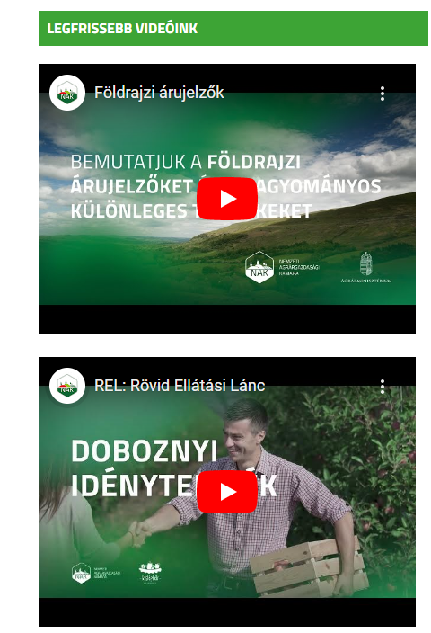


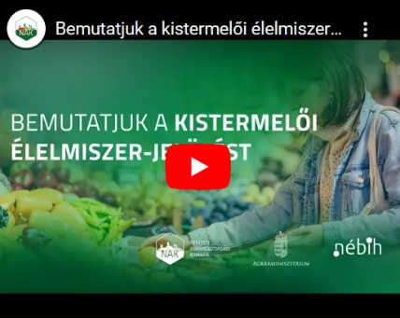


Kézikönyvek, Videók
videkfejlesztes@nak.hu
www.nak.hu/kiadvanyok
www.nak.hu/tajekoztatasi-szolgaltatas/rel-egyuttmukodes
https://www.nak.hu/szakmai-videok

